Slide 1
Desarrollo con tecnologías emergentes
Grupo m1
Mobile testing

Slide 2
1.1 autores
Amir Sholkami Berube
Javier Ballesteros García
Ismael Sainz Maza Jiménez
Stephany Susan Vela Vellachich

Slide 3
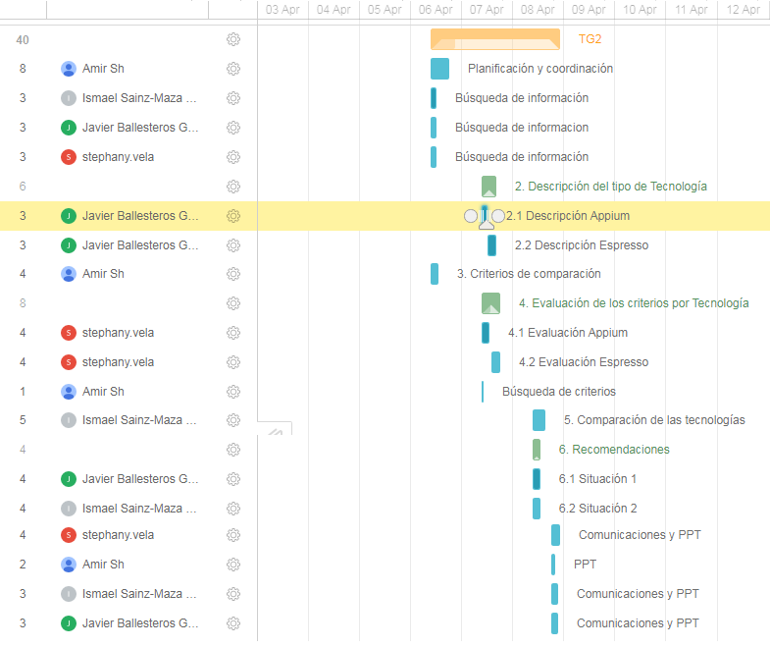
1.2 PLANIFICACIóN

Slide 4
2. Descripción de las tecnologías
Appium y Espresso

Slide 5
Appium
Herramienta de código abierto para automatizar pruebas de aplicaciones móviles
Multiplataforma
Variedad de lenguajes
Filosofía de Appium:
No debería tener que volver a compilar su aplicación o modificarla de ninguna manera para automatizarla.
No debe estar encerrado en un idioma o marco específico para escribir y ejecutar sus pruebas.
Un marco de automatización móvil no debe reinventar la rueda.
Un marco de automatización móvil debe ser de código abierto, tanto en espíritu como en práctica.

Slide 6
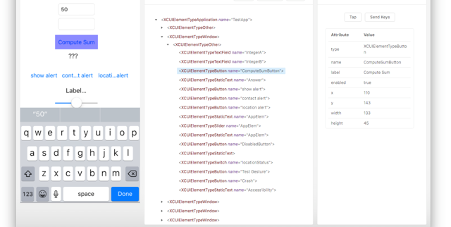

Slide 7
Espresso
Herramienta dedicada a empresas.
Código abierto.
Fácil de utilizar.
Se adapta fácilmente al entorno de trabajo.
Automatización automática sin escribir una sola línea de código.
Tecnología mas eficiente y rápida en Android.

Slide 8
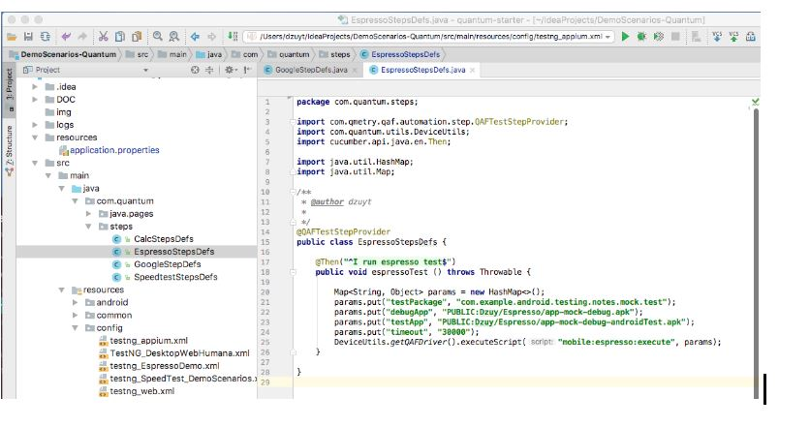

Slide 9
3. Criterios de comparacion
Mobile testing

Slide 10
3.1 General
Autor de la herramienta.
Fecha de la creación de la herramienta.
Versión actual de la herramienta.
Requisitos de prueba.
Herramientas similares.
Compañías que lo usan.
Dificultad de configuración.
Impulsores.

Slide 11
3.2 Rendimiento
Lenguaje de escritura
Sistema operativo
Velocidad de las pruebas

Slide 12
3.3 Utilidades
Alcance (Android, IOS, Windows…)
Perfiles adecuados
Método localizador de objetos
Testing de factores externos
Testing de actividades externas
Mensajes toast
Medición de los test
Multilenguaje
Soporte de aplicaciones web

Slide 13
4. Evaluación de los criterios por tecnología
Appium y espresso

Slide 14
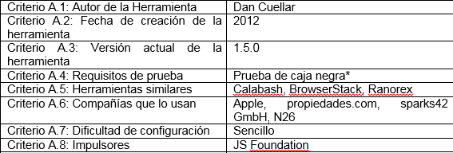
4.1 Evaluación de los criterios para Appium

Slide 15
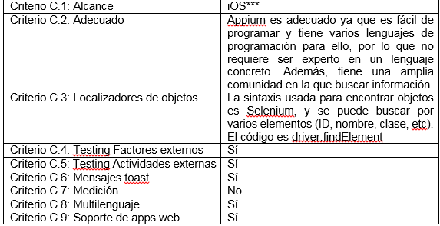
4.1 Evaluación de los criterios para Appium

Slide 16
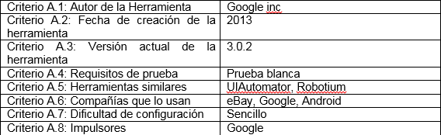
4.2 Evaluación de los criterios para Espresso

Slide 17
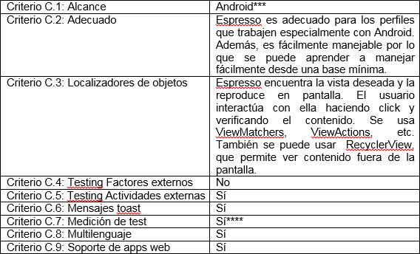
4.2 Evaluación de los criterios para Espresso

Slide 18


5. Comparación de las tecnologías
Espresso se encuentra dentro de la aplicación y está escrito por Google con el único propósito de probar funcionalmente una interfaz de usuario de Android. En términos de estilo de prueba, la descripción de Espresso menciona "pruebas de caja blanca".
Appium está diseñado para ser una plataforma de prueba multiplataforma. Como tal, una de las ventajas y desventajas se centra en la "prueba de caja negra" que solo prueba lo que se ha expuesto externamente a la aplicación.

Slide 19

¿ Cuál elegimos ?
Si está seleccionando solo un marco, entonces los desarrolladores que construyan una aplicación nativa de Android que tenga su alcance limitado solo a la aplicación y deseen pruebas de interfaz de usuario completas e integradas, Espresso definitivamente satisfará esa necesidad.
Si las pruebas necesitan ser compatibles con múltiples plataformas (por ejemplo, iOS, híbrido y Android), y necesita validar cómo la aplicación reacciona a factores externos como la rotación de la pantalla y / o desea ejecutar la prueba en paralelo usando un servicio, Appium satisfará mejor sus necesidades.
VS

Slide 20
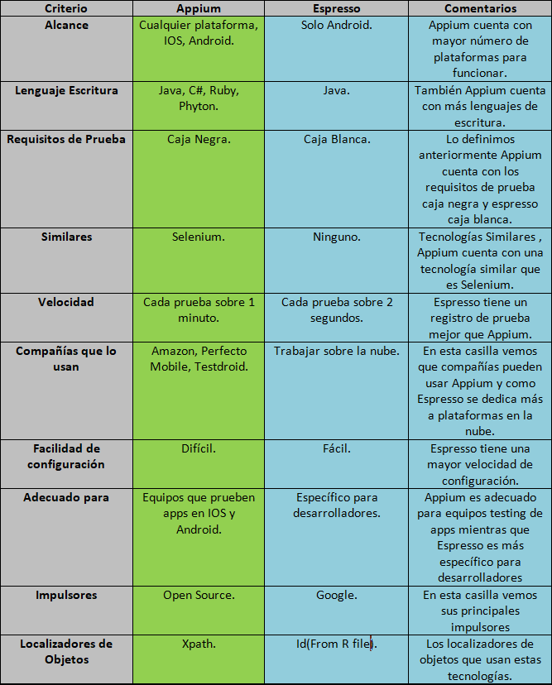
Tabla comparativa

Slide 21
6. Recomendaciones

Slide 22
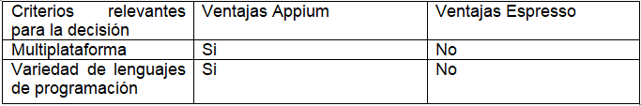
Situación 1
Empresa que realiza pruebas de app móviles para todo tipo de dispositivos.
Diferentes OS y lenguajes de programación
Tecnología recomendada: Appium.

Slide 23
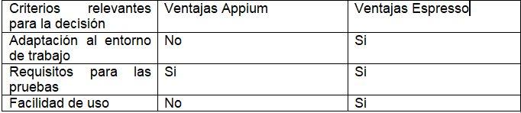
Situación 2
Empresa que busca una tecnología para automatizar pruebas en dispositivos Android.
Necesita una herramienta fácil de aprender, que se adapte a un entorno de trabajo y cumpla con todos los requisitos necesarios para las pruebas
Tecnología recomendada: Espresso.

